Slide 1
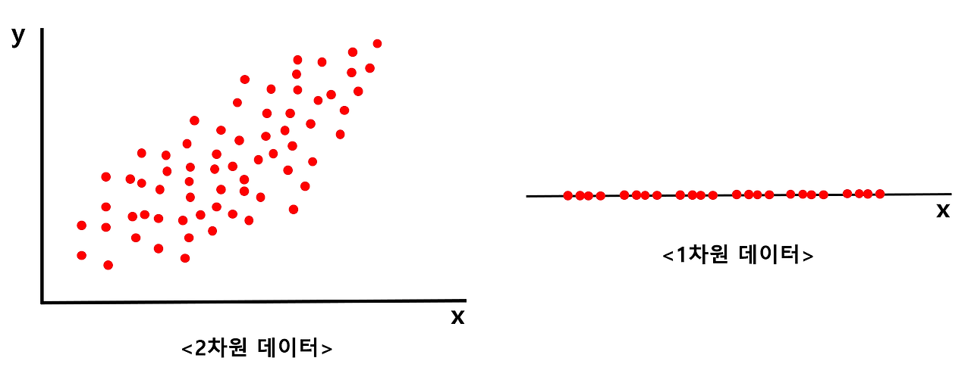

Slide 2
'데이터의 분포'를 가장 잘 표현하는 방향

Slide 3
x2
(2, 1)
x1

Slide 4
샘플데이터를 주성분에 투영
x2
s(4, 2)
p(4.5)
x1

Slide 5
두번째 주성분
x2
x1

